Slide 1
4646B-04
FUNDAMENTOS DE
SISTEMAS DIGITAIS
Apresentação da Disciplina
Prof. Iaçanã Ianiski Weber

Slide 2
Apresentação
Prof. Dr. Iaçanã Ianiski Weber
iacana.weber@pucrs.br
Áreas de interesse/pesquisa
System on Chip (SoC)
Gerenciamento Térmico e de Confiabilidade
Criptografia
Arquitetura e Organização de Computadores
Sistemas Digitais
Sistemas Embarcados

Slide 3

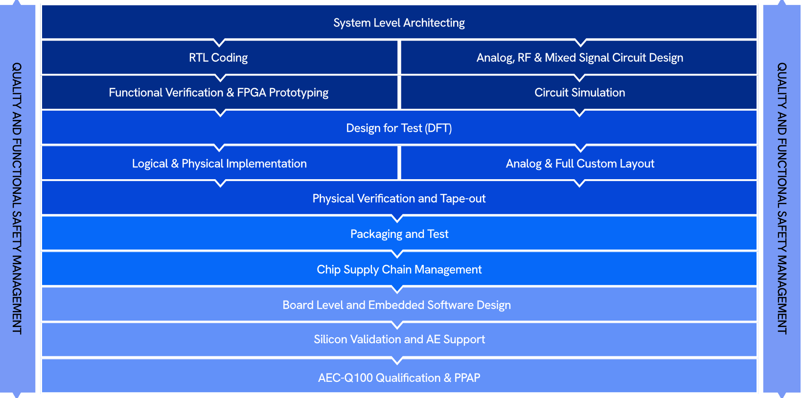
Apresentação
Além de professor...
Engenheiro de Sistemas na EnSilica

Slide 4
MOTIVAÇÃO PARA A LINHA DE HARDWARE

Slide 5
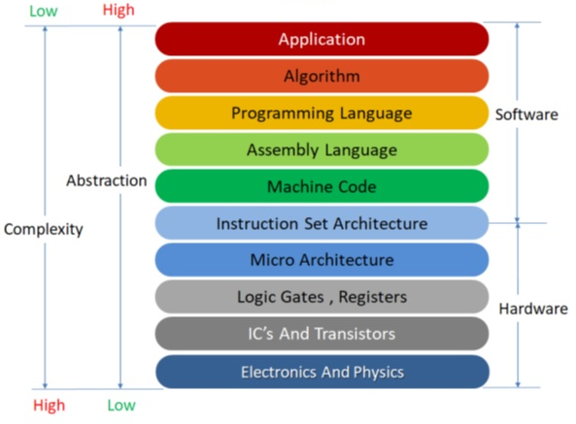
MOTIVAÇÃO - INDUSTRIA
Software
Hardware
Aplicações
Sistemas Operacionais
Device Drivers

Slide 6

https://csed.acm.org/wp-content/uploads/2023/03/Version-Beta-v2.pdf
Computer Science Curricula 2023
The Joint Task Force on Computing Curricula
Association for Computing Machinery (ACM)
IEEE-Computer Society (IEEE-CS)
Association for Advancement of Artificial Intelligence (AAAI)
Os profissionais de computação passam muito tempo escrevendo código eficiente para resolver um problema específico em um domínio de aplicação. Com o fim iminente das leis de escala de Moore e Dennard, o paralelismo no nível do sistema de hardware tem sido cada vez mais utilizado para atender os requisitos de desempenho em quase todos os sistemas, incluindo a maioria dos hardwares comuns. Essa mudança do processamento sequencial exige uma compreensão mais aprofundada das arquiteturas de computador subjacentes. A arquitetura não pode mais ser tratada como uma caixa preta onde os princípios de uma podem ser aplicados a outra. Em vez disso, os programadores devem olhar dentro da caixa preta e usar componentes específicos para melhorar o desempenho e a eficiência energética do sistema.
Tradução livre – pag 36

Slide 7
MOTIVAÇÃO PARA ALUNOS DA ESCOLA POLITÉCNICA
Por que estudar design de hardware?
Entender os recursos e limitações do hardware em geral e dos processadores em particular
O que os processadores podem fazer rápido e o que eles não podem fazer rápido (evitar coisas lentas se quiser que seu código seja executado rapidamente)
Background para cursos de HW mais aprofundados (OAP, AOC)
Pode ser necessário projetar seu próprio hardware personalizado para desempenho extra

Slide 8
MOTIVAÇÃO PARA ALUNOS DA ESCOLA POLITÉCNICA
Se você planeja trabalhar no exterior, esse é um bom diferencial, pois deixa o teu currículo mais completo.
O entendimento do hardware pode fazer você produzir um software com melhor desempenho.
Como engenheiro ou cientista da computação, você deve ser o profissional que conhece todo o sistema desde o mais baixo nível (hardware) ao mais alto nível (software), sendo capaz de resolver a maioria dos desafios futuros.
Ficou curioso sobre mais histórias da linha de hardware na computação?
ACM A.M. Turing Award Lecture (2017): https://youtu.be/3LVeEjsn8Ts

Slide 9
INFORMAÇÕES DA DISCIPLINA:
FUNDAMENTOS DE SISTEMAS DIGITAIS

Slide 10
EMENTA
Explorar elementos de álgebra Booleana.
Estudo e otimização de representações Booleanas: portas lógicas, formas algébricas, mapas de Karnaugh.
Estudo de circuitos combinacionais.
Estudo de circuitos sequenciais: latches, flip-flops e máquinas de estado finitas.

Slide 11
EMENTA
Utilização de linguagens de descrição de hardware na modelagem básica de circuitos digitais combinacionais e sequenciais.
Domínio de conceitos básicos do nível de modelagem de sistemas digitais no nível de transferência entre registradores e representações hierárquicas de circuitos digitais.
Conceitos básicos de utilização de ambientes de simulação e testbenches.
Introdução a Arquitetura e organização de Computadores.

Slide 12
CONTEÚDO
UNIDADE 1: Álgebra Booleana e Otimização Lógica
Operadores lógicos
Tabela verdade
Expressões e equações Booleanas
Soma de produtos e produto de somas
Teoremas da álgebra Booleana
Relações de equivalência
Mapas de Karnaugh
4

Slide 13
CONTEÚDO
UNIDADE 2: Circuitos Digitais Combinacionais
Introdução a circuitos digitais combinacionais
Estudo detalhado de componentes de circuitos combinacionais, como: codificadores, decodificadores, geradores de paridade, comparadores, multiplexadores, somadores, subtratores, multiplicadores e ULAs
Representação de circuitos combinacionais em diferentes níveis de abstração
Demonstração da modelagem de componentes de circuitos combinacionais em uma linguagem de descrição de hardware
5

Slide 14
CONTEÚDO
UNIDADE 3: Circuitos Digitais Sequenciais
Introdução a circuitos digitais sequenciais
Comparação entre circuitos sequenciais e combinacionais
Estudo de elementos de memória unitária (latch e flip-flop)
Conceitos e aplicações de elementos de memória, como: registradores, contadores, temporizadores e registradores de deslocamento
Modelagem de sistemas digitais no nível RTL (register transfer level)
Máquinas de estado finitas, modelos de Moore e Mealy
6

Slide 15
CONTEÚDO
UNIDADE 4: Modelagem de um Sistema Digital
Especificação de um sistema digital
Definição dos recursos sequenciais e combinacionais para a execução do sistema digital proposto
Definição do controle dos recursos através de uma máquina de estado finitas
Modelagem e validação do sistema digital proposto
Introdução ao conceito de arquitetura e organização de computadores
7

Slide 16
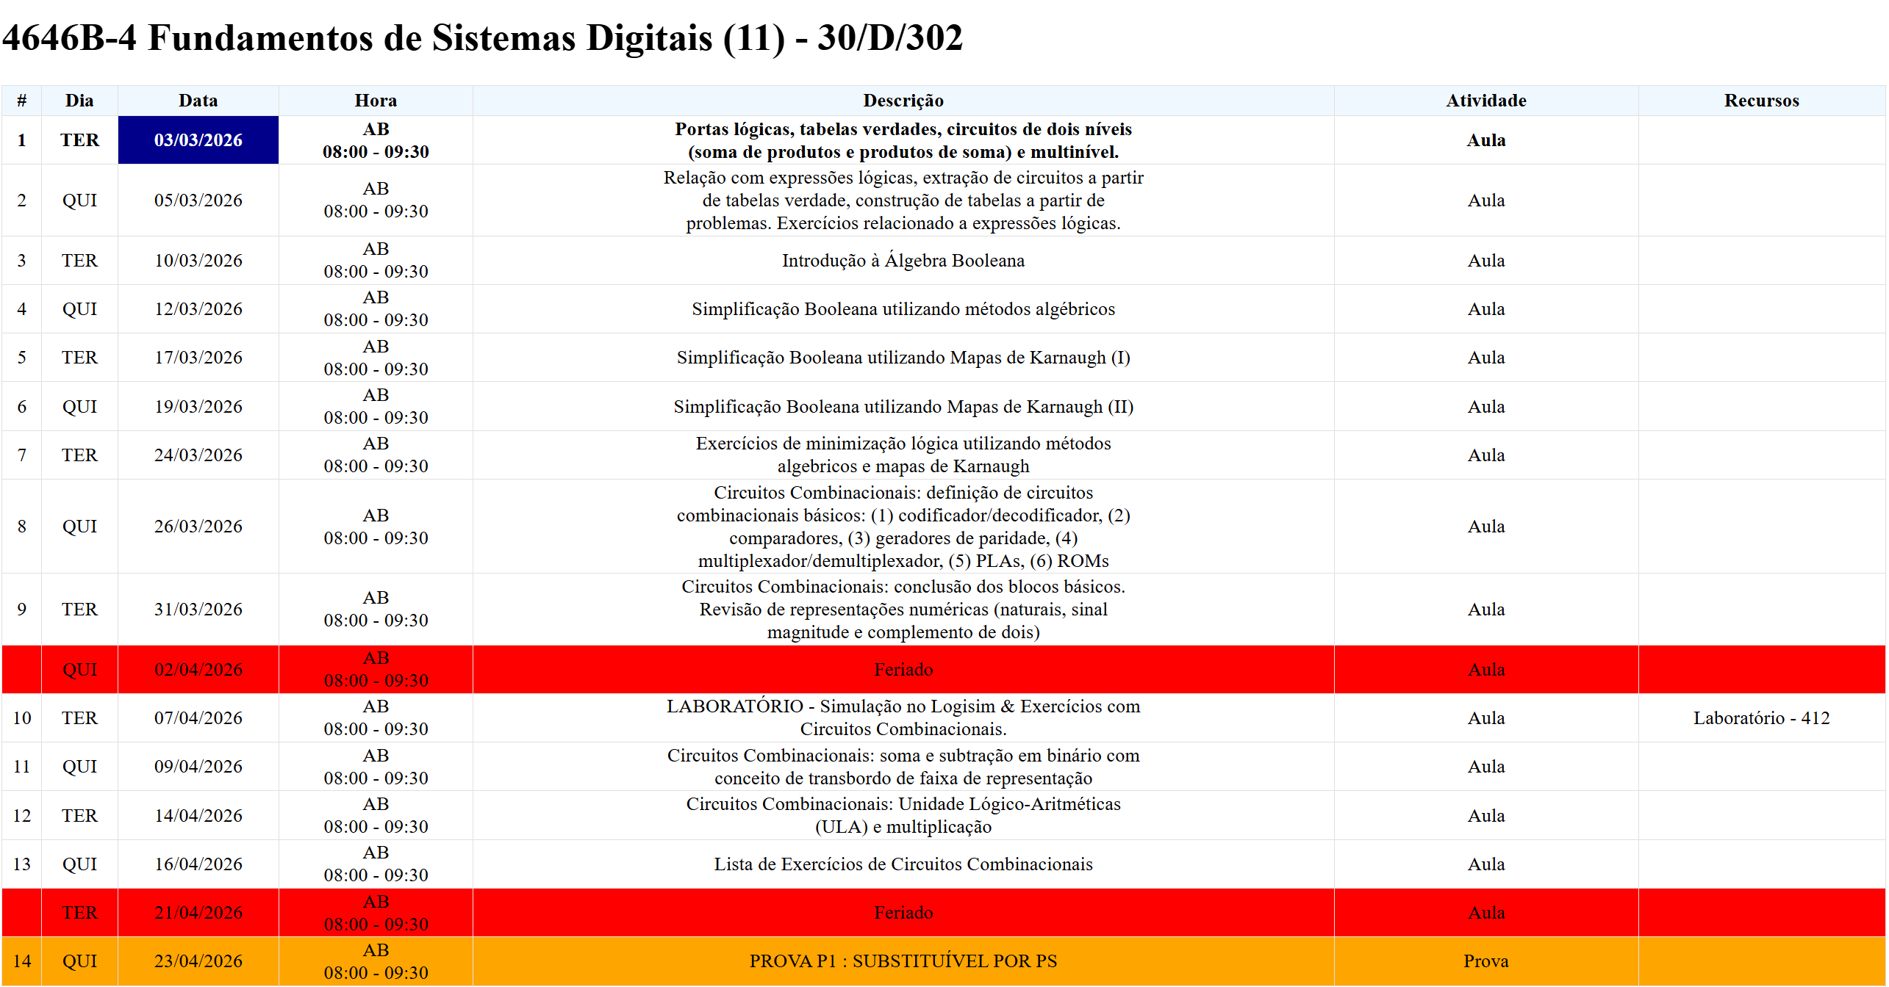
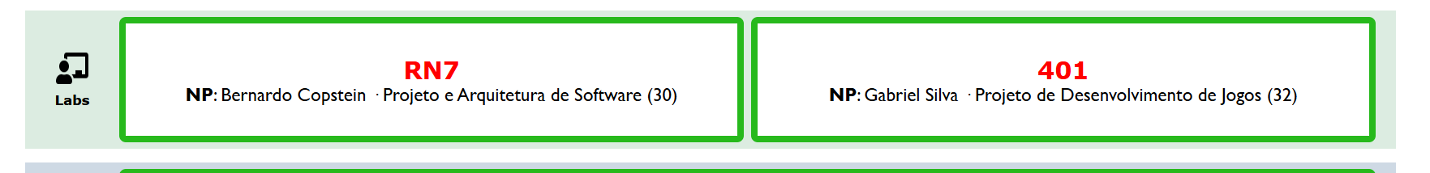
CRONOGRAMA
Link disponível no Moodle
https://sarc.pucrs.br/
Pode ser consultado para verificar o uso de laboratórios!!

Slide 17

AVALIAÇÃO
$$G1=0.4∗P1 + 0.4∗P2 + 0.2∗TP$$
P1. 23/04/2026 P2. 18/06/2026 TP. 07/07/2026
PS. 09/07/2026 G2. 14/07/2026
Trabalhos fora do prazo de entrega não terão valor. Ou seja, se não entregar no prazo estipulado, a nota do aluno é zero.
PLÁGIO E FRAUDE NÃO SERÃO TOLERADOS!!!
G1 : Para aprovação em G1 é necessário média maior ou igual a 7
G2 : Os alunos que não obtiveram aprovação em G1 devem realizar a prova de G2, desde que: tenham média de G1 maior ou igual a 4
O Grau Final é calculada pela fórmula abaixo, onde o aluno que obtiver Grau Final maior ou igual a 5 será aprovado.
$$GrauFinal=\frac{(G1+G2) }{2}$$
9

Slide 18
INFORMAÇÕES GERAIS
Material disponível no Moodle
Trabalhos serão entregues via Moodle
Atendimento (dúvidas, provas, trabalhos):
Por e-mail: iacana.weber@pucrs.br – Atenção, não tem “edu”!
Fórum do Moodle da disciplina
Metodologia de ensino e andamento das aulas:
Conteúdo e cronograma (apresentação da teoria)
Aulas práticas visando a entrega dos trabalhos propostos
10

Slide 19
BIBLIOGRAFIA
BÁSICA:
FLOYD, T. L. Sistemas Digitais: fundamentos e aplicações. 9 ed. Porto Alegre: Bookman, 2007. 888p.
SUTHERLAND, S. RTL Modeling with SystemVerilog for Simulation and Synthesis: Using SystemVerilog for ASIC and FPGA Design. 2017. 488p.
TOCCI, R. J.; WIDMER, N. S.; MOSS, G. L. Sistemas Digitais: princípios e aplicações. 11 ed. São Paulo: Pearson Prentice Hall, 2011. 840p.
COMPLEMENTAR:
VAHID, F. Sistemas Digitais: Projeto, Otimização e HDLs. Ed. Bookman, 2008. 560p.
11

